Slide 1
Σταθμισμένα διερευνητικά – ανιχνευτικά εργαλεία μαθησιακών δυσκολιών & λόγου Προτάσεις εφαρμογής στα πλαίσια λειτουργίας των ΕΔΕΑΥ
Χ. Σκαλούμπακας – Αν. Κατσούγκρη
Θ. Μπόντσιου

Slide 2
Διαδικασίες διαχείρισης περίπτωσης
Στάδιο 1
Εντοπισμός
Στάδιο 2
Αξιολόγηση
Στάδιο 3
Παρέμβαση
Στάδιο 4
Υποστήριξη - Παρακολούθηση

Slide 3
Ανίχνευση – Εντοπισμός (άτυπος)
ΠΩΣ ;
Εμπειρική αξιολόγηση - παρατήρηση
Άτυπη συνέντευξη με το γονέα
Συζήτηση με συνάδελφο
Ή
Προγραμματισμένο έργο ανίχνευσης

Slide 4
Μέσα Αξιολόγησης - Τυπικά και άτυπα
Σταθμισμένα
Έχουν χορηγηθεί σε μεγάλο - αντιπροσωπευτικό δείγμα
Συγκρίνουν την επίδοση του μαθητή με αυτή των συνομηλίκων του
Δειγματίζουν γνωστικές περιοχές ή συμπεριφορές που έχουν σημασία για το σχολικό έργο
Είναι αξιόπιστα
Μετρούν αυτό που υπόσχονται
Οι μετρήσεις τους είναι σταθερές
Τα αποτελέσματα είναι ερμηνεύσιμα - αξιοποιήσιμα δηλαδή χρήσιμα

Slide 5
Μη-Σταθμισμένα - Άτυπα
Δείγματα Μέτρησης με Βάση το Αναλυτικό Πρόγραμμα
(Curriculum Based Measurement – CBM)
Άλλες αυτοσχέδιες κατασκευές με συγκεκριμένο στόχο
Γενικά :
Λιγότερο αξιόπιστα
Συγκρίνουν την επίδοση του μαθητή με δική του προηγούμενη ή επόμενη (ενδοατομική)
Πιο κοντά όμως στην εκπαιδευτική πράξη

Slide 6
Για πρώτη φορά το 2007 στην Ελλάδα το Πανεπιστήμιο Πατρών , μαζί με τα Πανεπιστήμια Αθηνών, Κρήτης και Θεσσαλίας και το ΙΕΛ ( Ινστιτούτο Επεξεργασίας Λόγου) συνεργάστηκαν και υλοποίησαν ένα έργο στάθμισης 12 διερευνητικών – ανιχνευτικών εργαλείων μαθησιακών δυσκολιών
Το έργο συγχρηματοδοτήθηκε από το Υπουργείο Παιδείας και την Ευρωπαϊκή Ένωση.

Slide 7
Γνωριμία με τα εργαλεία ….
Τα εργαλεία αυτά απευθύνονται σε παιδιά ηλικίας 3 έως 15 ετών και οι σκοποί των εργαλείων αυτών είναι :
Η ανίχνευση των αναγνωστικών δυσκολιών σε παιδιά Νηπιαγωγείου και Δημοτικού
Η διερεύνηση των δυσκολιών στην γραπτή έκφραση σε μαθητές των Γ, Δ, Ε, ΣΤ τάξεων του Δημοτικού Σχολείου.

Slide 8
Γνωριμία με τα εργαλεία ….
Η ανίχνευση διαταραχών λόγου και ομιλίας σε παιδιά 3 – 6 ετών .
Η ανίχνευση και διερεύνηση διαταραχών μνήμης και κατηγοριοποίησης στην διαδικασία της μάθησης σε παιδιά ηλικίας 5 – 12 ετών .

Slide 9
Γνωριμία με τα εργαλεία ….
Την ανίχνευση της ψυχοκοινωνικής προσαρμογής των μαθητών στην προσχολική και πρώτη σχολική ηλικία.
Τον εντοπισμών αναγνωστικών λαθών σε παιδιά 8 – 15 ετών.

Slide 10
Γνωρίζοντας τα εργαλεία
Την ανίχνευση και την αξιολόγηση του βαθμού συγκέντρωσης και προσοχής σε παιδιά που φοιτούν στο Δημοτικό Σχολείο.
Μέσα από ένα εκπαιδευτικό λογισμικό να διερευνηθούν οι δυσκολίες στην παραγωγή , πρόσληψη γραπτού και προφορικού λόγου για μαθητές από Β Δημοτικού έως Β Γυμνασίου

Slide 12
Το τεστ απευθύνεται
Νηπιαγωγείο
Κλίμακες :
φωνολογικής επίγνωσης.
βραχύχρονης μνήμης
φωνολογικών πληροφοριών
Α& Β Δημοτικού
Κλίμακες :
αποκωδικοποίησης
κατανόησης
φωνολογικής επίγνωσης
βραχύχρονης μνήμης φωνολογικών πληροφοριών).

Slide 13
Περιγραφή τομέων και κλιμάκων Αξιολόγησης του Τεστ
ΚΛΙΜΑΚΕΣ
Αναγνωστική αποκωδικοποίηση.
είναι μία σύνθετη γνωστική λειτουργία της οποίας η διαγνωστική αξιολόγηση στην Ελληνική γλώσσα περιλαμβάνει τα παρακάτω επίπεδα
Αποκωδικοποίηση
Συλλαβών
Αποκωδικοποίηση
λέξεων

Slide 14
Κλίμακα 2 - Ανάγνωση λέξεων (Α&Β Δημοτικού)
Σε αυτή την κλίμακα ανάγνωσης χρησιμοποιήθηκαν ψευδολέξεις (24 το σύνολο).
Παραδείγματα
Βέο , έλο έσκο , σέκρο λέδο …..ίφερμα….ρονέφλη…..

Slide 15
Κλίμακα 3 - Αναγνωστική κατανόηση (Α & Β Δημοτικού)
Αναγνωστική
κατανόηση
Ανάγνωση προτάσεων
και επιλογή εικόνων
Ανάγνωση και συμπλήρωση
ελλιπών προτάσεων

Slide 16
Γιατί εξετάζουμε τη φωνολογική επίγνωση στο Νηπιαγωγείο;
Τα αποτελέσματα ερευνών στην Ψυχολογία, απέδειξαν όχι μόνο την ύπαρξη στενής αλλά και αιτιώδους σχέσης μεταξύ φωνημικής επίγνωσης και εκμάθησης της ανάγνωσης »

Slide 17
«Ερευνητικές διαπιστώσεις έχουν δείξει ότι η αξιολόγηση του επιπέδου φωνολογικής επίγνωσης στην προσχολική ηλικία, θεωρείται ως ένα βασικό μέσο για την ανίχνευση εμφάνισης δυσκολιών, στην μετέπειτα εκμάθηση της ανάγνωσης, στο Δημοτικό Σχολείο».
(Πόρποδας,2000)

Slide 18
Κλίμακες αξιολόγησης Φωνολογικής επίγνωσης (Νηπιαγωγείο , Α & Β Δημοτικού)
Φωνολογική επίγνωση
Διάκριση
Φωνημάτων
Κατάτμηση ψευδολέξεων σε φωνήματα
Απαλοιφή φωνημάτων

Slide 19
Βραχύχρονη μνήμη φωνολογικών πληροφοριών (Α & Β Δημοτικού & Νηπιαγωγείο)
Βραχύχρονη μνήμη
Μνήμη ακολουθιών
Επανάληψη ψευδολέξεων

Slide 20
Επανάληψη ψευδολέξεων (Α & Β Δημοτικού & Νηπιαγωγείο}
Η κλίμακα αυτή αποτελείται από 24 ψευδολέξεις (3- σύλλαβες, 4-σύλλαβες, 5-σύλλαβες) .
Η σειρά με την οποία παρουσιάζονται οι ψευδολέξεις είναι κατ’ αύξουσα σειρά δυσκολίας από άποψη αριθμού φωνημάτων , αριθμού συλλαβών και δομής.

Slide 22
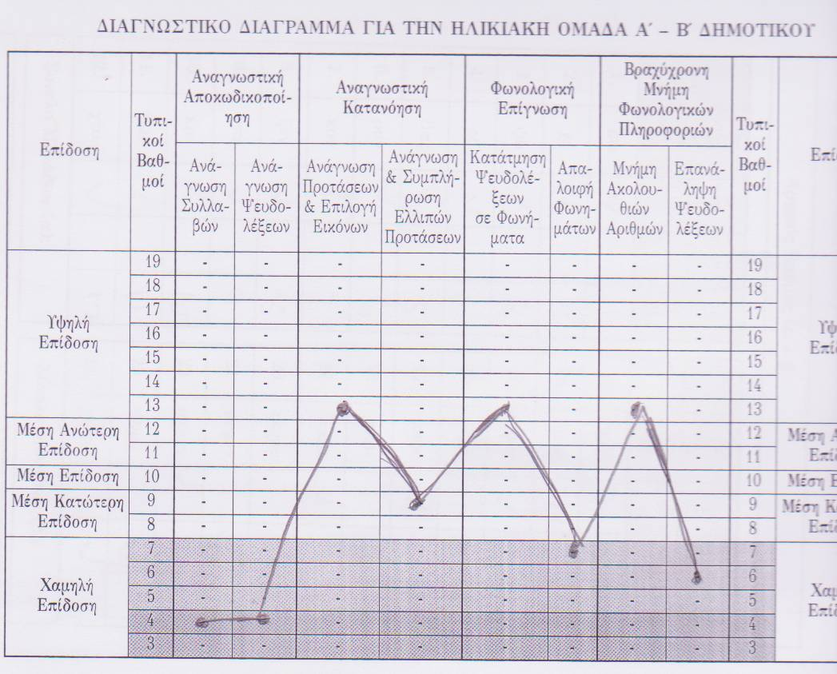

Slide 23
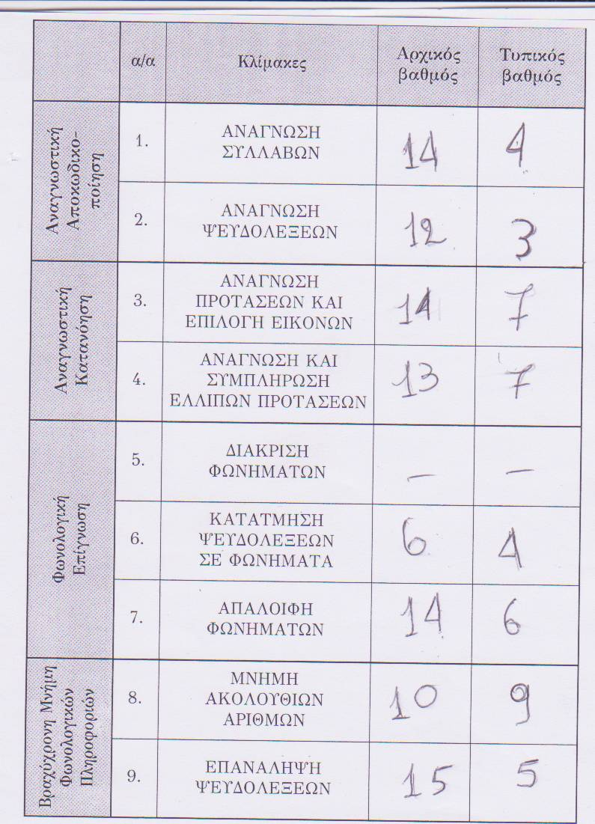

Slide 24
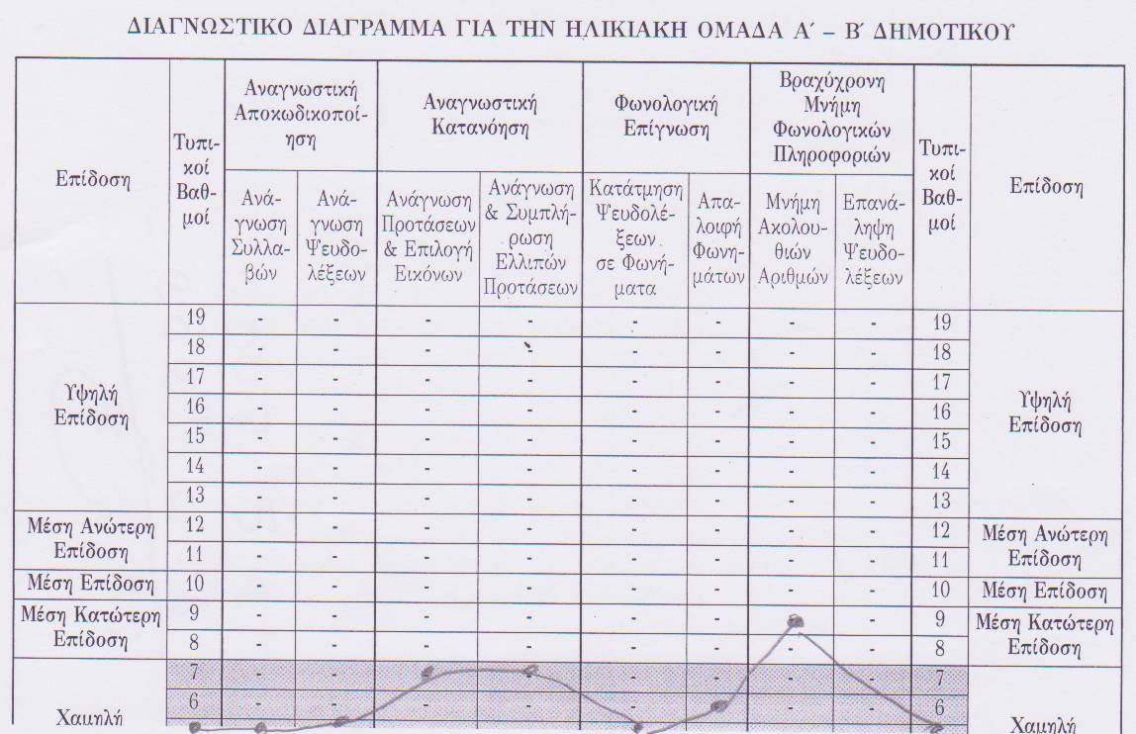

Slide 25
Συνοψίζοντας …..
Το τεστ είναι εύκολο τόσο στην χορήγηση του όσο και στην βαθμολόγησή του.
Είναι ευχάριστο για τα παιδιά, ειδικά η «κλίμακα επιλογή εικόνων», οι κλίμακες με τις ψευδολέξεις και η κατάτμηση ψευδολέξεων.

Slide 26
Τεστ γραπτού λόγου
Το test Δυσκολιών Γραπτού Λόγου είναι ένα μέσο για την ανιχνευτική διερεύνηση των δυσκολιών στην παραγωγή και επεξεργασία του Γραπτού Λόγου
Η έγκαιρη και συστηματική διερεύνηση των δυσκολιών του Γραπτού Λόγου, θα βοηθήσει τον Εκπαιδευτικό στον προγραμματισμό και την εφαρμογή της κατάλληλης παιδαγωγικής-διδακτικής παρέμβασης .

Slide 27
Κλίμακες
Δοκιμασία της Παραγωγής Γραπτού Λόγου (Συγγραφή ενός κειμένου που παρουσιάζουν 4 διαδοχικές εικόνες).
Δοκιμασίες Επεξεργασίας Γραπτού Λόγου:
Αποκατάσταση Αποδομημένης Πρότασης
Αποκατάσταση Αποδομημένου Κειμένου

Slide 28
Τομείς που αξιολογούνται στο τεστ.
Α) Κειμενική Οργάνωση αφορά:
Συνοχή.
Συνεκτικότητα.
Β) Ορθογραφική ορθότητα.

Slide 29
Τεστ Ανάγνωσης Τεστ Α
Το Τεστ Α αξιολογεί την επίδοση του παιδιού .
1. Στην αναγνωστική αποκωδικοποίηση.
2. Στην αναγνωστική ευχέρεια (η ικανότητα ανάγνωσης λέξεων με ακρίβεια, έκφραση και προσωδία).
3.Μορφολογία και σύνταξη.
4. Κατανόηση .

Slide 30
Ειδικότητες του προσωπικού αρμόδιου για την χορήγηση του Τεστ Α
Ηλικίες παιδιών που αξιολογεί το τεστ
Το Τεστ Α απευθύνεται κυρίως σε:
εκπαιδευτικούς σε μονάδες
Ψυχολόγους σε ΣΔΕΥ και ΚΕΔΔΥ
Οι κλίμακες του Τεστ Α μπορούν να δοθούν σε παιδιά ηλικίας από Γ’ Δημοτικού έως Γ’ Γυμνασίου

Slide 31
Σκοπός του τεστ Ανάγνωσης
Η σφαιρική αξιολόγηση της αναγνωστικής δεξιότητας των μαθητών.
Παρέχει την δυνατότητα συγκριτικής αξιολόγησης της αναγνωστικής επίδοσης του παιδιού σε σχέση με το μέσο όρο επίδοσης στην κάθε τάξη.
Παρέχεται η δυνατότητα για ανίχνευση αναγνωστικών δυσκολιών.

Slide 32
Σκοπός του τεστ Ανάγνωσης
Με την χορήγηση του Τεστ Α, μπορεί να πιστοποιηθεί η αναγνωστική απόκλιση από το μέσο όρο των μαθητών που φοιτούν στην ίδια τάξη.
Δίνεται η δυνατότητα για ορθολογική και τεκμηριωμένη σύνταξη του εξατομικευμένου εκπαιδευτικού προγράμματος του κάθε μαθητή.
Έγκαιρη και αξιόπιστη μέτρηση του αναγνωστικού επιπέδου των μαθητών .

Slide 33
Δομικοί άξονες
του Τεστ της Ανάγνωσης
Κατανόηση
Κλίμακες 9.10
Αποκωδικοποίηση
Κλίμακες 1,2,3
Μορφολογία
Σύνταξη
Κλίμακες 5,6,7,8.
Ευχέρεια
Κλίμακα 4

Slide 34
Αξιολόγηση του τεστ Α της Ανάγνωσης
Το τεστ της Ανάγνωσης είναι εύκολο στην χρήση, είναι γρήγορο (μέσος χρόνος χορήγησης είναι 40 λεπτά)
Εξετάζει τομείς της ανάγνωσης όπως η μορφοσυντακτική δομή και η ευχέρεια, οι οποίοι είναι σημαντικοί, στην παραγωγή τόσο του προφορικού λόγου όσο και του γραπτού .

Slide 35
Αξιολόγηση του τεστ Α
Ακόμα εκτείνεται σε μεγάλο εύρος μαθητών, δηλαδή εξετάζει μαθητές από Γ’ Δημοτικού μέχρι Γ Γυμνασίου.
Μπορούμε να χρησιμοποιήσουμε τις κλίμακες του τεστ ως αφετηρία και «οδηγό» για να δομήσουμε ένα εξατομικευμένο πρόγραμμα για παιδιά με μαθησιακές δυσκολίες που να ανταποκρίνεται στις πραγματικές τους ανάγκες .

Slide 36
Στόχοι του ΛΑΜΔΑ
Εντοπισμός μαθητών με πιθανές αδυναμίες
Ατομικό προφίλ κατά τομείς πιθανής αδυναμίας
Παρέχονται επιδόσεις ακρίβειας και ταχύτητας
Εύχρηστο εργαλείο, χωρίς ανάγκη εξειδίκευσης

Slide 37
Στόχοι του ΛΑΜΔΑ
Ρεαλιστικές τεχνικές απαιτήσεις (Η/Υ, ακουστικά)
Σύντομο και ευχάριστο έργο, εύκολο για το παιδί
Ψυχομετρικά αξιόπιστο και έγκυρο
Κάλυψη μεγάλου ηλικιακού εύρους
Χρήσιμο για την εκπαιδευτική & κλινική πράξη με την κατάλληλη εκπαίδευση

Slide 38
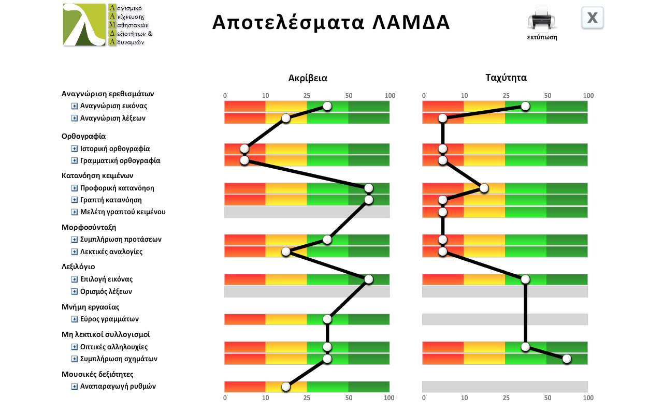
Προφίλ Μαθητή

Slide 39
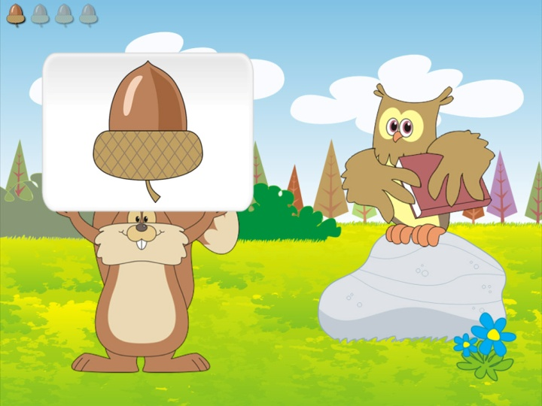
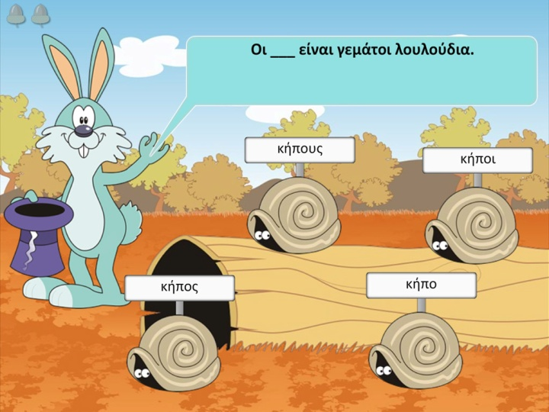
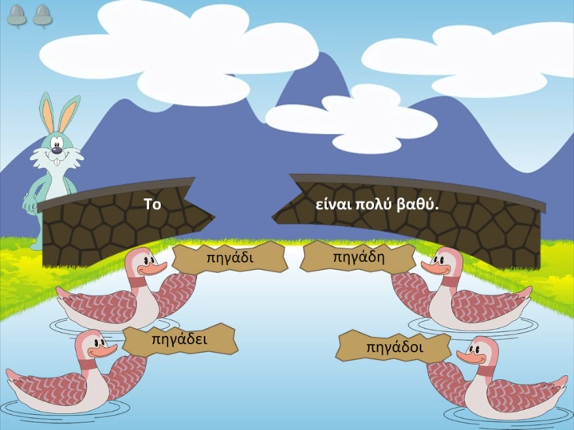
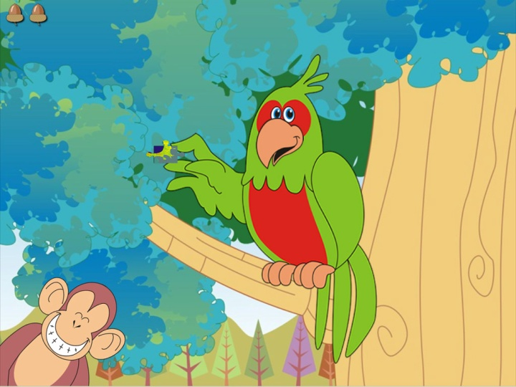
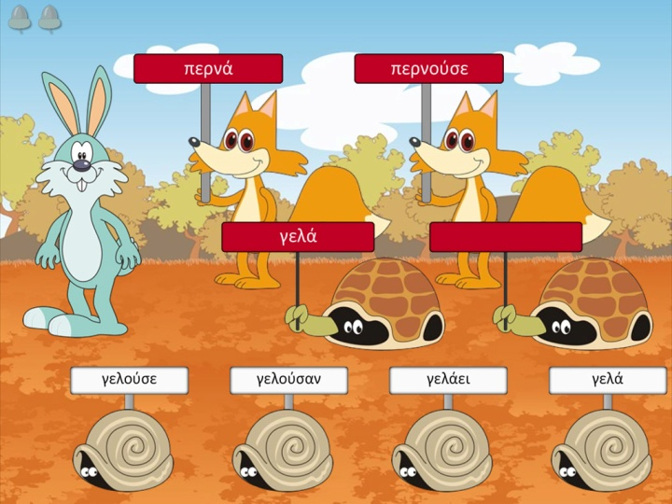
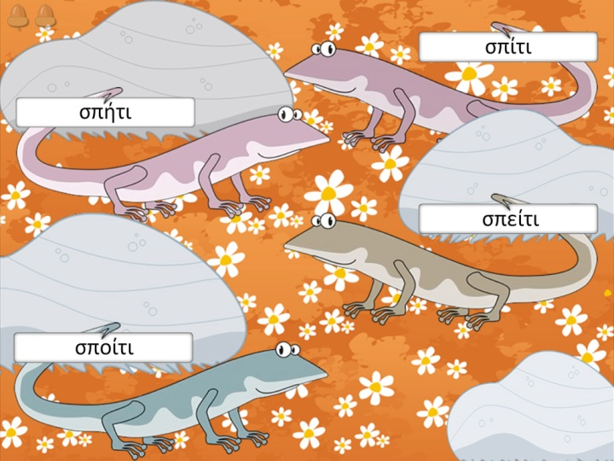
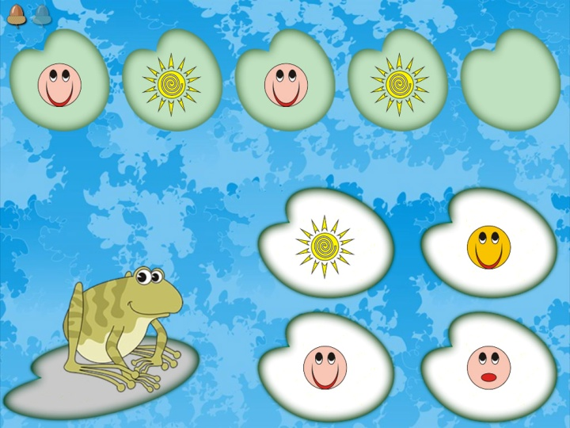
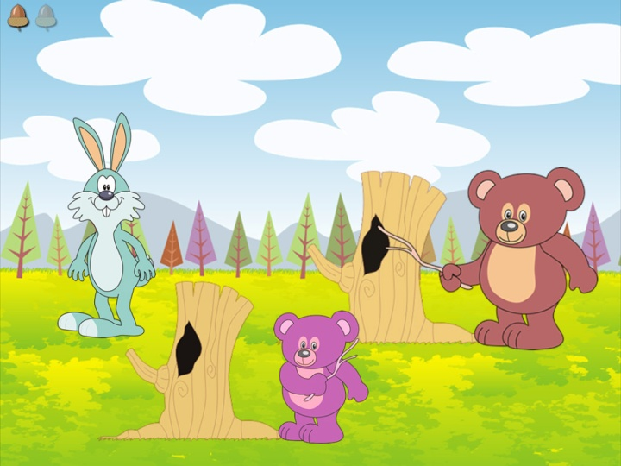

Slide 40
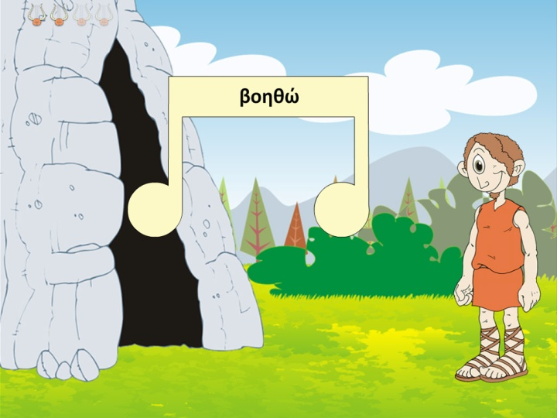
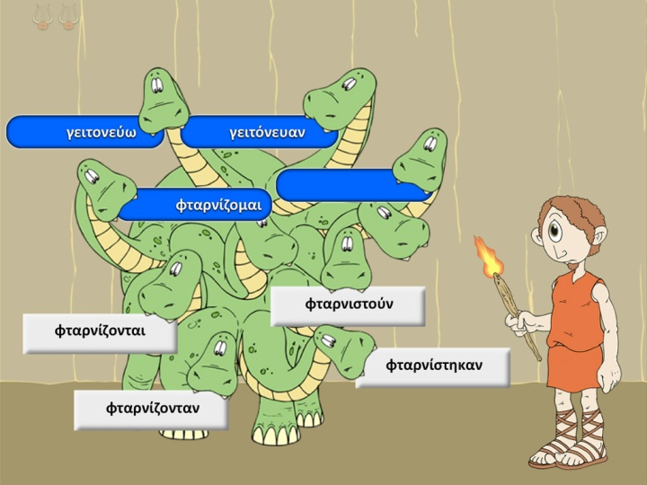
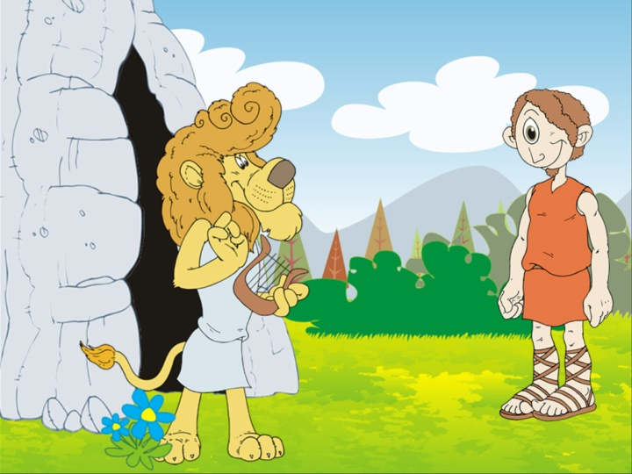
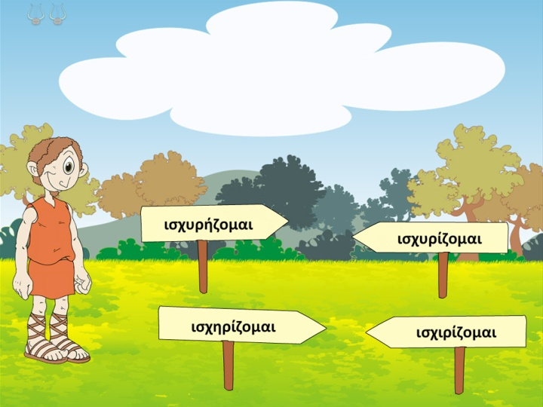
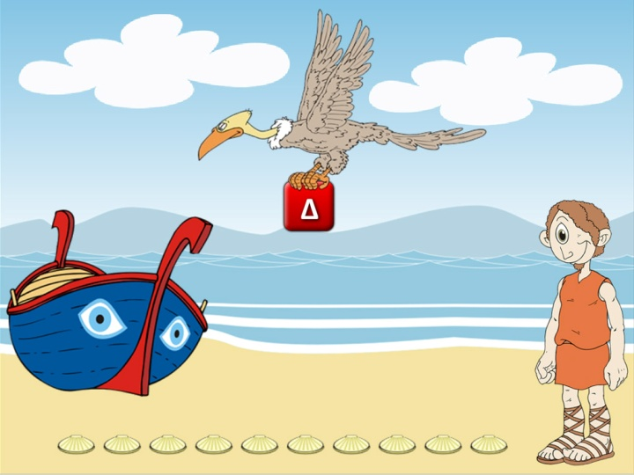
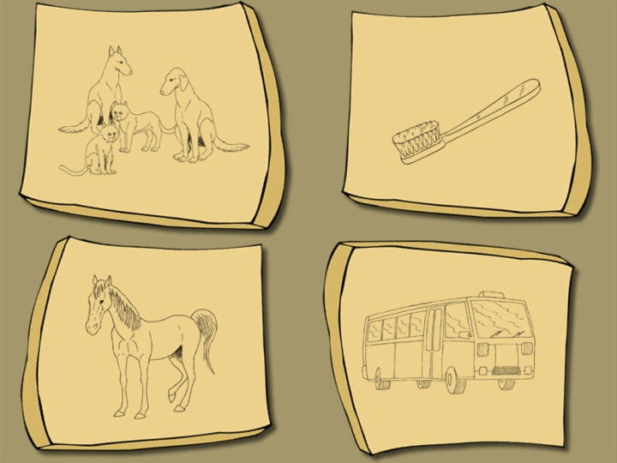
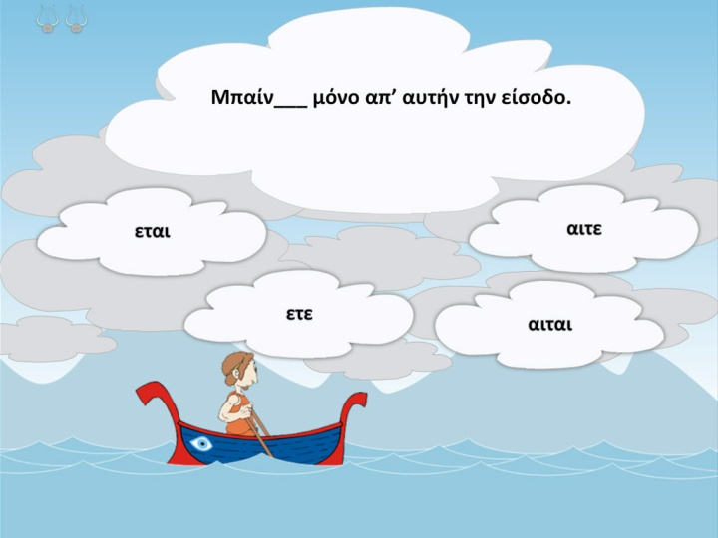

Slide 41
Προφίλ χωρίς ΜΔ (Ν=50)
 | Εργαλείο 11 (Β′–Δ′ Δημοτικού)
 | Ακρίβεια |  |  |  |  | Ταχύτητα
Αναγνώριση εικόνας
Αναγνώριση λέξεων
Ιστορική ορθογραφία
Γραμματική ορθογραφία
Προφορική κατανόηση
Γραπτή κατανόηση
Μελέτη γραπτού κειμένου
Συμπλήρωση προτάσεων
Λεκτικές αναλογίες
Επιλογή εικόνας
Ορισμός λέξεων
Εύρος γραμμάτων
Οπτικές αλληλουχίες
Συμπλήρωση σχημάτων
Αναπαραγωγή ρυθμών

Slide 42
Προφίλ χωρίς ΜΔ (Ν=18)
 | Εργαλείο 12 (Ε′ Δημοτικού–Β′ Γυμνασίου)
 | Ακρίβεια |  |  |  |  | Ταχύτητα
Αναγνώριση εικόνας
Αναγνώριση λέξεων
Ιστορική ορθογραφία
Γραμματική ορθογραφία
Προφορική κατανόηση
Γραπτή κατανόηση
Μελέτη γραπτού κειμένου
Συμπλήρωση προτάσεων
Λεκτικές αναλογίες
Επιλογή εικόνας
Ορισμός λέξεων
Εύρος γραμμάτων
Οπτικές αλληλουχίες
Συμπλήρωση σχημάτων
Αναπαραγωγή ρυθμών

Slide 43
Γλωσσική διαταραχή (Ν=10)
 | Εργαλείο 11 (Β′–Δ′ Δημοτικού)
 | Ακρίβεια |  |  |  |  | Ταχύτητα
Αναγνώριση εικόνας
Αναγνώριση λέξεων
Ιστορική ορθογραφία
Γραμματική ορθογραφία
Προφορική κατανόηση
Γραπτή κατανόηση
Μελέτη γραπτού κειμένου
Συμπλήρωση προτάσεων
Λεκτικές αναλογίες
Επιλογή εικόνας
Ορισμός λέξεων
Εύρος γραμμάτων
Οπτικές αλληλουχίες
Συμπλήρωση σχημάτων
Αναπαραγωγή ρυθμών

Slide 44
Προφίλ δυσλεξίας (Ν=15)
 | Εργαλείο 11 (Β′–Δ′ Δημοτικού)
 | Ακρίβεια |  |  |  |  | Ταχύτητα
Αναγνώριση εικόνας
Αναγνώριση λέξεων
Ιστορική ορθογραφία
Γραμματική ορθογραφία
Προφορική κατανόηση
Γραπτή κατανόηση
Μελέτη γραπτού κειμένου
Συμπλήρωση προτάσεων
Λεκτικές αναλογίες
Επιλογή εικόνας
Ορισμός λέξεων
Εύρος γραμμάτων
Οπτικές αλληλουχίες
Συμπλήρωση σχημάτων
Αναπαραγωγή ρυθμών

Slide 45
Προφίλ δυσλεξίας (Ν=15)
 | Εργαλείο 12 (Ε′ Δημοτικού–Β′ Γυμνασίου)
 | Ακρίβεια |  |  |  |  | Ταχύτητα
Αναγνώριση εικόνας
Αναγνώριση λέξεων
Ιστορική ορθογραφία
Γραμματική ορθογραφία
Προφορική κατανόηση
Γραπτή κατανόηση
Μελέτη γραπτού κειμένου
Συμπλήρωση προτάσεων
Λεκτικές αναλογίες
Επιλογή εικόνας
Ορισμός λέξεων
Εύρος γραμμάτων
Οπτικές αλληλουχίες
Συμπλήρωση σχημάτων
Αναπαραγωγή ρυθμών

Slide 46
Προτερήματα
Αυτοματοποιημένη ανίχνευση με λογισμικό:
Εντός σχολικού ή άλλου πλαισίου, ελάχιστη απόκλιση
Έγκυρο και αξιόπιστο, διακρίνει επιμέρους τομείς
Γρήγορο (1 σχολική ώρα, ένταξη στο πρόγραμμα)
Εύκολο στη χρήση από όλους (μαθητές, δασκάλους)

Slide 47
Προτερήματα
Πολύ οικονομικό, δεν απαιτεί ειδικό εξοπλισμό
Απολύτως αντικειμενικό και ομοιογενές
Μειωμένο άγχος αξιολόγησης (απουσία εξεταστή)
Απουσία στίγματος ειδικών υπηρεσιών
Ευρεία χρήση εφικτή, διαθέσιμο και προσιτό σε όλους

Slide 48
Χρήση από τις ΕΔΕΑΥ ;
Εντοπισμός μαθητών με ΜΔ
Πρώτη αξιολόγηση
Ιεράρχηση προτεραιοτήτων
Συμβολή στη διαμόρφωση προγράμματος παρέμβασης

Slide 49
Χρήση από τις ΕΔΕΑΥ ;
Σε γενικευμένη εφαρμογή στην επικράτεια
Διαμόρφωση/αξιολόγηση εκπαιδευτικής πολιτικής
Εντοπισμός σχολείων με αυξημένο πληθυσμό μαθητών με ειδικές εκπαιδευτικές ανάγκες
Εφαρμογή : Μπορεί να ενταχθεί στα πλαίσια προγραμματισμένης αξιολόγησης στην αρχή του έτους

Slide 50
Επιτροπή Έρευνας και η Ομάδα Πρόληψης του ΠΣΛ
Έχουν σχεδιάσει και υλοποιήσει έρευνες που οδήγησαν στην δημιουργία τριών σημαντικών διαγνωστικών ή/και ανιχνευτικών εργαλείων για τις διαταραχών λόγου και ομιλίας.

Slide 51
Δοκιμασία φωνητικής και φωνολογικής εξέλιξης
Η δοκιμασία στηρίχθηκε στα αποτελέσματα αντίστοιχης έρευνας που πραγματοποιήθηκε από το 1989 -1992, σε αντιπροσωπευτικό δείγμα 300 παιδιών, ηλικίας 2;6 έως 6;0 ετών.

Slide 52
Δοκιμασία φωνητικής και φωνολογικής εξέλιξης
Αποτελεί τη μοναδική σταθμισμένη δοκιμασία για την Ελληνική γλώσσα. Είναι ένα κλινικό εργαλείο απαραίτητο, τόσο για τη διάγνωση των προβλημάτων ομιλίας στην παιδική ηλικία όσο και για το σχεδιασμό προγραμμάτων αντιμετώπισης τους.

Slide 53
ΜέταΦΩΝ τεστ
Τεστ μεταφωνολογικής ανάπτυξης και αναγνωστικής ετοιμότητας ως προς τη φωνολογική επίγνωση
Το ΜέταΦΩΝ τεστ είναι ένα σταθμισμένο εργαλείο αξιολόγησης δεξιοτήτων φωνολογικής επίγνωσης για την ανίχνευση πιθανών δυσκολιών στην ανάγνωση και στη γραφή

Slide 54
ΜέταΦΩΝ τεστ
Το παρόν τεστ στηρίχτηκε στα αποτελέσματα του έργου «Από το Προφορικό στο Γραπτό λόγο-Έρευνα για την Ανάπτυξη της Φωνολογικής Ενημερότητας» που πραγματοποιήθηκε από το 1996-2006. Στην έρευνα συμμετείχαν 1225 παιδιά προσχολικής και πρώτης σχολικής ηλικίας.

Slide 55
Το τεστ αποτελείται από δύο μέρη: Α μέρος
Το Αναπτυξιακό «ΜέταΦΩΝ τεστ» (ΠΛΗΡΗΣ ΧΟΡΗΓΗΣΗ) για τις ηλικίες 3;10-6;6 ετών, με διαγνωστικό χαρακτήρα για την προσχολική ηλικία. Περιλαμβάνει 37 κριτήρια χωρισμένα στα γλωσσολογικά επίπεδα ρίμας - συλλαβής - φωνήματος. Ερμηνεύει τα αποτελέσματα μέσω:
α) Διαγνωστικού Διαγράμματος Φωνολογικής Επίγνωσης, β) Αναπτυξιακού προφίλ φωνολογικής επίγνωσης
γ) Αναπτυξιακών ηλικιών.

Slide 56
Το τεστ αποτελείται από δύο μέρη: Β μέρος
Το Ανιχνευτικό «ΜέταΦΩΝ τεστ» (ΒΡΑΧΕΙΑ ΧΟΡΗΓΗΣΗ) για τις ηλικίες 5;0-7;0 ετών, για νήπια και μαθητές Α΄ Δημοτικού. Έχει ανιχνευτικό χαρακτήρα., με 15 κριτήρια αξιολόγησης της πλήρους χορήγησης. Αξιολογεί την Αναγνωστική Ετοιμότητα ως προς τη Φωνολογική Επίγνωση, παρέχει τη δυνατότητα έγκαιρου εντοπισμού και πρώιμης παρέμβασης μαθησιακών δυσκολιών.

Slide 57
Στόχος για παιδιά 3,9 έως 4,6 ετών.
ΑνΟμιΛο 4 - (4 ετών) (ΑΝίχνευση διαταραχών ΟΜΙλίας και Λογου)
ο γρήγορος έλεγχος
της ομιλίας,
του λόγου,
της φωνής και της ροής της ομιλίας

Slide 58
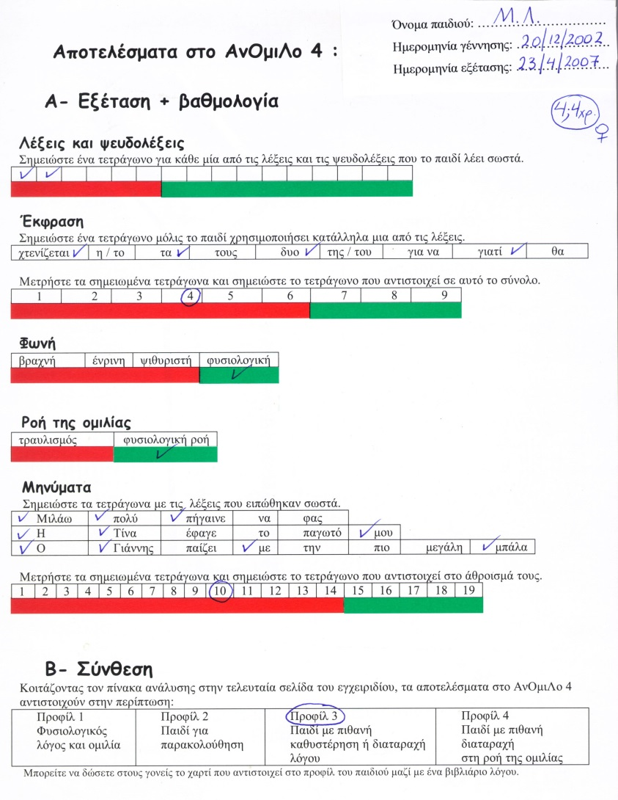
Οι γονείς με το ΑνΟμιΛο 4
Ενημερώνονται για την ανάπτυξη του λόγου του παιδιού τους
Παίρνουν συμβουλές για τη διευκόλυνση της διαδικασίας ανάπτυξης του λόγου
Παραπέμπονται, εφόσον χρειάζεται, σε λογοπεδικό για πλήρη αξιολόγηση.

